Slide 1


简单
VISION PLAN
专注
钉子尺寸测量视觉方案（2D）
共创
共赢

Slide 2

01
项目描述
02
项目验证
目录
03
配置清单
04
逻辑流程
CONTENTS
05
评估结果&注意事项
06
售后服务

Slide 3

01
项目描述
●产品名称：钉子
●测量内容：钉子长度、宽度
●产品材质：钢
●产品颜色：金属银色
●最大工作距离(mm)：900
●最小工作距离(mm)：120
●检测区域(mm*mm)：15.0 * 10.0
●来料方式：固定平放
●测量精度要求(mm)：0.2
●检测节拍(pcs/min)：60
●检测时产品运动速度(m/s)：0
●工作距离(mm)：143
方案布局图

Slide 4

02
项目验证
参数名称 | 参数值
面阵相机型号 | A5031M/CG300
面阵相机类型 | 面阵相机
相机接口类型 | GigE.POE
相机像素 | 640 * 480
镜头型号 | WWT121-05-37
镜头品牌 | coolens
镜头焦距 | 24.8mm
镜头接口 | C
A(工作距离) = 143mm, B(视野宽度) = 11mm, C(视野长度) = 16.5mm
视野图

Slide 5

03
配置清单
系
统
构
成

Slide 6

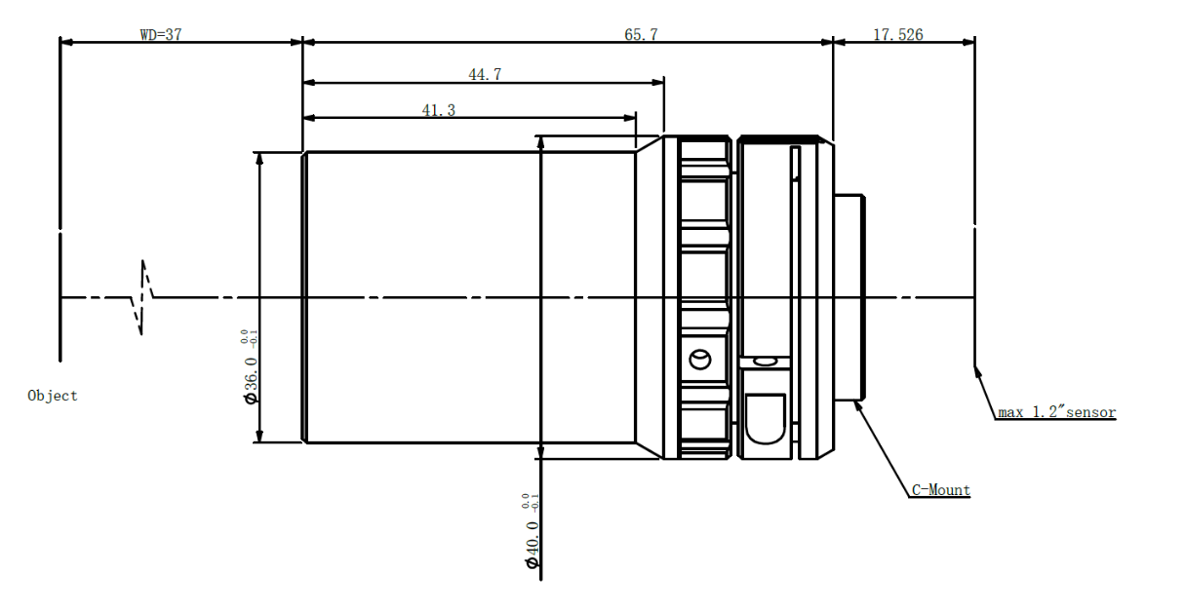
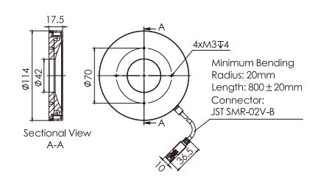
03
配置清单
镜头尺寸图
光源尺寸图
相机尺寸图

Slide 7
03
配置清单
序号 | 名称 | 型号 | 单位 | 数量 | 厂家
1 | 面阵相机 | A5031M/CG300 | 台 | 1 | dahua
2 | 镜头 | WWT121-05-37 | 个 | 1 | coolens
3 | 光源 | OPT-RIU114 | 个 | 1 | OPT
4 | 工控机 | - | 台 | 1 | -
5 | 显示器 | - | 台 | 1 | -
6 | 软件 | MVP | 套 | 1 | dahua

Slide 8
04
逻辑流程
逻辑流程
├── 图像采集
│ ├── 相机参数设置
│ │ ├── 设置曝光时间：根据金属反光特性调整至10000微秒
│ │ ├── 设置增益：调整至30以增强暗部细节
│ │ └── 设置触发模式：采用软触发模式
│ └── 光源控制
│ └── 启用环形光源：设置亮度为80%消除反光干扰
├── 预处理
│ ├── 图像增强
│ │ ├── 对比度调整：增强金属表面对比度至1.5倍
│ │ └── 亮度调整：将整体亮度提升20%以突出边缘
│ ├── 噪声抑制
│ │ └── 高斯滤波：核大小设置为5×5平滑表面噪点
│ └── 边缘优化
│ └── Canny边缘检测：阈值设置为(50, 150)提取清晰轮廓
├── 钉子尺寸测量
│ ├── 定位基准
│ │ └── 模板匹配
│ │ ├── 训练模板：使用钉子标准图像建立模板
│ │ ├── 设置角度范围：±5°覆盖可能偏转
│ │ └── 设置最小分数：0.8确保匹配可靠性
│ ├── 长度测量

Slide 9
04
逻辑流程
│ │ ├── 找边算子
│ │ │ ├── 卡尺数量：设置4个卡尺沿钉头方向分布
│ │ │ ├── 搜索长度：设置80像素覆盖最大钉长
│ │ │ └── 极性设置：由暗到明匹配金属反光特性
│ │ └── 点距离测量
│ │ ├── 使用找边输出的两个最远边缘点
│ │ └── 应用标定文件转换为实际毫米值
│ └── 宽度测量
│ ├── 找边算子
│ │ ├── 卡尺数量：设置3个卡尺沿钉身横向分布
│ │ ├── 搜索长度：设置60像素覆盖最大钉宽
│ │ └── 极性设置：由明到暗匹配侧面过渡
│ └── 线段距离测量
│ ├── 使用横向边缘拟合直线
│ └── 计算两条平行线间距并转换为物理尺寸
├── 结果处理
│ ├── 尺寸判定
│ │ ├── 长度合格范围：设置上下限为标称值±0.1mm
│ │ ├── 宽度合格范围：设置上下限为标称值±0.1mm
│ │ └── 条件判断：输出OK/NG状态
│ └── 数据记录
│ └── 统计功能
│ ├── 记录每次检测的长宽数值
│ └── 生成CPK统计报表（目标CPK≥1.33）
└── 统计处理
└── 质量分析
├── 实时显示当前检测节拍（目标60pcs/min）
├── 显示当前批次合格率
└── 生成历史检测数据趋势图

Slide 10
05
评估结果&注意事项
05 评估结果 & 注意事项
现场环境
相机安装
物料一致性
风险点：风险点：强光干扰或反光影响图像质量
解决方案：解决方案：采用环形光源并控制亮度至80%，减少金属表面反光干扰
风险点：风险点：相机安装角度偏差导致测量误差
解决方案：解决方案：使用标定工具校准相机与钉子的相对位置，确保成像稳定
风险点：风险点：钉子表面氧化或涂层差异影响边缘检测
解决方案：解决方案：在预处理阶段增强对比度和亮度，提升不同材质下的一致性识别能力

Slide 11

06
售后服务
该设备上线后使用初期，我们会派专人进行全程跟踪；
处理解决可能发生的设备异常；
对现场人员进行培训指导；
设备调试完成后：售后服务一年；
若客户提出设备升级需求，我们会及时为您提供升级新方案。

Slide 12





机器视觉方案提供商
0535-2162897
www.ytzrtx.com
image@ytzrtx.com
山东省烟台市经济技术开发区泰山路86号内1号

